Slide 1

BC306
การพัฒนาโปรแกรมทางธุรกิจ 1

Slide 2
www.suwitchan.eu5.org

Slide 3
เป้าหมายของวิชานี้
พัฒนาโปรแกรม ระบบปฏิบัติการ Windows ด้วยโปรแกรม Microsoft Visual Studio (VB) ให้สามารถใช้งานได้จริง

Slide 4
ความรู้เบื้องต้นเกี่ยวกับการพัฒนาระบบ

Slide 5
ระบบ คือ ?
ระบบ หมายถึง การรวมกลุ่มของส่วนต่างๆ ซึ่ง
ทำงานร่วมกัน เพื่อจุดมุ่งหมายเดียวกัน

Slide 6
ระบบคอมพิวเตอร์
ฮาร์ดแวร์
ซอฟต์แวร์
บุคลากร

Slide 7
สารสนเทศและระบบสารสนเทศ
ข้อมูล
  ข้อมูลดิบที่มีความหมายในตัวมันเองโดยยังไม่ได้ก่อให้เกิดประโยชน์
สารสนเทศ
  ข้อมูลดิบซึ่งได้ทำการเปลี่ยนให้อยู่ในรูปที่มีความหมายและเป็นประโยชน์

Slide 8
สารสนเทศและระบบสารสนเทศ
ข้อมูลนำเข้า
ประมวลผล
สารสนเทศ

Slide 9
ระบบสารสนเทศ
กลุ่มขององค์ประกอบที่สัมพันธ์กันซึ่งรวบรวมประมวล จัดเก็บและเผยแพร่สารสนเทศเพื่อสนับสนุนการตัดสินใจ และการควบคุมในองค์กร

Slide 10
ระบบสารสนเทศ
ข้อมูลนำเข้า (Input)
  ข้อมูลที่จำเป็น เพื่อนำเข้าสู่ระบบ เพื่อจะทำให้เกิดการประมวลผลขึ้น
การประมวลผล (Process)
  การเปลี่ยนรูปแบบข้อมูลให้อยู่ในรูปที่มีความหมาย

Slide 11
ระบบสารสนเทศ
ผลลัพธ์ (Output)
  สารสนเทศที่ได้จากการประมวลผลไปให้แก่คนหรือกิจกรรมที่จะใช้
ส่วนย้อนกลับ (Feedback)
  ส่วนที่ใช้ในการควบคุมการทำงานของการประมวลผลเพื่อให้บรรลุตามวัตถุประสงค์ที่ตั้งไว้

Slide 12
ระบบสารสนเทศ
สภาพแวดล้อม
ข้อมูลนำเข้า
ประมวลผล
สารสนเทศ
ข้อมูลย้อนกลับ

Slide 13
การตัดสินใจในการบริหาร
กำหนดปัญหา (Intelligence)
พัฒนาทางเลือก (Design)
เลือกทางเลือก (Choice)
การนำทางเลือกไปปฏิบัติ (Implementation)

Slide 14
ขั้นตอนของการตัดสินใจ
กำหนดปัญหา
พัฒนาทางเลือก
เลือกทางเลือก
นำทางเลือกไปใช้

Slide 15
ระดับการบริหารในองค์กร
ระดับปฏิบัติการ (Operation Management)
  ควบคุมการดำเนินการขององค์กรให้เป็นไปตามแผนกลยุทธ์ที่กำหนดไว้
ระดับยุทธวิธี (Tactic Management)
  วางแผนและควบคุมการดำเนินการขององค์กรให้เป็นไปตามแผนกลยุทธ์ที่ผู้บริหารระดับสูงกำหนดไว้

Slide 16
ระดับการบริหารในองค์กร
ระดับกลยุทธ์ (Strategic Management)
  กำหนดนโยบาย เป้าหมาย และทิศทางขององค์กร

Slide 17
ระดับการบริหารในองค์กร
ไม่กำหนด
ระดับกลยุทธ์
ระดับยุทธวิธี
ระดับปฏิบัติการ
กำหนด

Slide 18
ระดับการบริหารในองค์กร
ภายนอก
ระดับกลยุทธ์
ระดับยุทธวิธี
ระดับปฏิบัติการ
ภายใน

Slide 19
ระดับการบริหารในองค์กร
สรุป
ระดับกลยุทธ์
ระดับยุทธวิธี
ระดับปฏิบัติการ
รายละเอียด

Slide 20
ระดับการบริหารในองค์กร
อนาคต
ระดับกลยุทธ์
ระดับยุทธวิธี
ระดับปฏิบัติการ
อดีต

Slide 21
ระดับการบริหารในองค์กร
ไม่ต้องละเอียด
ระดับกลยุทธ์
ระดับยุทธวิธี
ระดับปฏิบัติการ
ละเอียดมาก

Slide 22
ประเภทของระบบสารสนเทศ
ระบบประมวลผลรายการ (Transaction Processing System : TPS)
ระบบสารสนเทศเพื่อการบริหาร (Management Information System : MIS)
ระบบสนับสนุนการตัดสินใจ (Decision Support System : DSS)

Slide 23
ประเภทของระบบสารสนเทศ
ระบบสารสนเทศเพื่อผู้บริหารระดับสูง (Executive Support System : ESS)
ระบบผู้เชี่ยวชาญ (Expert System)

Slide 24
การวิเคราะห์ระบบ
เป็นการศึกษาถึงปัญหาที่เกิดขึ้นในระบบงานปัจจุบัน(Current System) เพื่อออกแบบระบบงานใหม่(New System)เป้าหมายในการวิเคราะห์ระบบต้องการปรับปรุงระบบงานเดิมให้ดีขึ้น

Slide 25
นักวิเคราะห์ระบบ
(System Analyst : SA)
ผู้ที่ทำหน้าที่ศึกษาปัญหาและความต้องการขององค์กรในการกำหนดบุคคล (People) ข้อมูล (Data) การประมวลผล (Process) การสื่อสาร (Communication) และเทคโนโลยีสารสนเทศ (Information Technology) ว่าจะจัดการปรับปรุงอย่างไร เพื่อให้สามารถพัฒนาระบบธุรกิจไปสู่ความสำเร็จได้

Slide 26

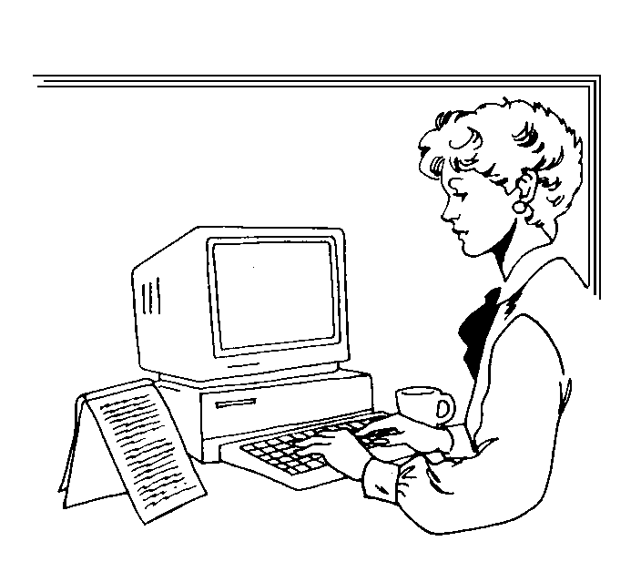
นักวิเคราะห์ระบบ (System Analysis : SA)
Management
User
System Analyst
Programmer

Slide 27
ลักษณะของนักวิเคราะห์ระบบ
Information Analysts
  วิเคราะห์ระบบเท่านั้น
System Designers / Applications Developers
  วิเคราะห์และออกแบบระบบ
Programmer Analysts
  วิเคราะห์ ออกแบบระบบ และเขียนโปรแกรม

Slide 28
คุณสมบัติของนักวิเคราะห์ระบบ
มีความรู้เกี่ยวกับระบบงานธุรกิจ
มีความเป็นผู้นำ
มีมนุษยสัมพันธ์ที่ดี
มีความสามารถในการแก้ปัญหา

Slide 29
คุณสมบัติของนักวิเคราะห์ระบบ
มีความสามารถในการวิเคราะห์ต้นทุนและผลตอบแทน
ควรมีความรู้การเขียนโปรแกรม
ต้องติดตามเทคโนโลยีอย่างสม่ำเสมอ
ประสบการณ์ในการทำงานด้านวิเคราะห์ระบบ

Slide 30
วงจรการพัฒนาระบบ
(System Development Life Cycle : SDLC)
กำหนดปัญหา (Problem Definition)
วิเคราะห์ (Analysis)
ออกแบบ (Design)
พัฒนา (Development)

Slide 31
วงจรการพัฒนาระบบ
(System Development Life Cycle : SDLC)
ทดสอบ (Testing)
ติดตั้ง (Implementation)
บำรุงรักษา (Maintenance)

Slide 32
วงจรการพัฒนาระบบ
กำหนดปัญหา
  รับรู้สภาพปัญหาที่เกิดขึ้นจากการดำเนินการ
  สรุปหาสาเหตุของปัญหา
  ศึกษาความเป็นไปได้ในแง่มุมต่างๆ
  รวบรวมความต้องการจากผู้ที่เกี่ยวข้องต่างๆ
  สรุปข้อกำหนดต่างๆ ให้ชัดเจน ถูกต้อง

Slide 33
วงจรการพัฒนาระบบ
1. กำหนดปัญหา
2. วิเคราะห์
7. บำรุงรักษา
SDLC
3. ออกแบบ
6. ติดตั้ง
4. พัฒนา
5. ทดสอบ

Slide 34
กำหนดปัญหา
Business
Process
Business
Model
Requirements Gathering
……..
……..
……..
……..
Business
Information
Business
Rules
Requirement
Specification

Slide 35
วิเคราะห์
  วิเคราะห์ระบบงานเดิม
  กำหนดความต้องการของระบบใหม่
  สร้างแบบจำลอง Logical Model ประกอบด้วย Dataflow Diagram, Process Description, E-R Diagram
  สร้างพจนานุกรมข้อมูล (Data Dictionary)

Slide 36
วิเคราะห์
……..
……..
……..
……..
Analysis
Requirement
Specification
Logical Model

Slide 37
ออกแบบ
การออกแบบผังระบบ (System Flowchart)
การออกแบบฐานข้อมูล (Database Design)
การสร้างต้นแบบ (Prototype)

Slide 38
ออกแบบ
Design
Logical Model
Physical Model

Slide 39
พัฒนา
พัฒนาโปรแกรมจากที่ได้ทำการวิเคราะห์และออกแบบไว้
เลือกภาษาที่เหมาะสม พัฒนาต่อได้ง่าย
สร้างเอกสารโปรแกรม

Slide 40
ทดสอบ
ทดสอบการใช้งานในระหว่างการพัฒนา
ทดสอบโดยใช้ข้อมูลที่จำลองขึ้นมา
ทดสอบในส่วนของ Verification และ Validation
จัดฝึกอบรมการใช้ระบบงาน

Slide 41
ติดตั้ง
เตรียมอุปกรณ์ร่วมอื่นๆ ให้พร้อม เช่น ฮาร์ดแวร์ ซอฟต์แวร์ และ ระบบเครือข่าย
ลงโปรแกรมระบบปฏิบัติการและแอปพลิเคชั่น โปรแกรมให้ครบถ้วน
ดำเนินการใช้งานระบบงานใหม่
จัดทำคู่มือการใช้งาน

Slide 42
พัฒนา / ทดสอบ / ติดตั้ง
Coding/Testing
Implement
Physical Model
Implement Model

Slide 43
บำรุงรักษา
แก้ไขข้อผิดพลาดที่พบในโปรแกรมให้ถูกต้อง
บางครั้งอาจมีการเพิ่มโมดุลหรืออุปกรณ์บางอย่าง
การบำรุงรักษาทั้งทางด้านฮาร์ดแวร์และซอฟต์แวร์

